Slide 1
Historia de la sociedad de la información
Armand Mattelart
(2002). Barcelona: Paidós.

Slide 2
UNIVERSIDAD DE TIJUANA
DOCTORADO EN EDUCACIÓN
MATERIA: TECNOLOGÍAS DE LA INFORMACIÓN
Y DE LA COMUNICACIÓN
Dr. OCTAVIO ISLAS

Slide 3
ALUMNOS:
Guadalupe Cynthia Mendizával Gálvez
Arturo Cunningham Velis
Cecilia Guadalupe Pérez García
Griselda Marrón de la Peña
Alma Angélica López Acuña
Martha de Jesús Moreno
María Judith Rodríguez Sui Qui

Slide 4
CAPÍTULO 1
El Culto del Número
M.C. Arturo Cunningham Velis

Slide 5
La sociedad de la información. Un nuevo PARADIGMA. De la aldea global a la sociedad global a través de la información
La sociedad global. Una construcción sociopolítica. La sociedad de la información, una nueva tesis ideológica.

Slide 6
La utopía de la lengua universal y la entronización de las matemáticas.
El nuevo paradigma. La automatización de la razón. Una construcción histórica: la aritmética/la estadística/el lenguaje binario. La INFORMACIÓN es Secreto de Estado (construcción geopolítica)
El número. Una nueva racionalidad del estado liberal. El cálculo y la estadística al servicio de una ciencia de estado.

Slide 7
El orden matemático. La metodología cuantitativa. Máquina–sistema-ser vivo. Rabia matemática. Utopía geometral. Hombres sin patria.
Los hombres contarán los números y finalmente sólo los números contarán (m. Weber).

Slide 8
CAPÍTULO 2
Gestión de la Era Industrial y
Científica
M.C. Alma Angélica López Acuña

Slide 9
HISTORIA DE LA SOCIEDAD
Ideología basada en el progreso, crecimiento y modernidad, basándose en diferentes tendencias y cambios tecnológicos. Se centra en las técnicas de producción industrial para incrementarla.
SIMON (1821)
La verdadera fuerza temporal reside en los industriales y la espiritual en los saberes; ambas son únicas y ejercen una influencia sobre la opinión y conducta del pueblo.

Slide 10
CHARLES BABBAGE
División del trabajo mental (organización)
Hizo una máquina analítica que funciona con tarjetas perforadoras (1832).
Pregona su fe en las máquinas de la información.
Genera la información estadística, por ejemplo: movimientos de población, criminalidad, suicidio (hechos sociales en general ).

Slide 11
1895. Dos abogados pacifistas, Paul Otlet y Henri La Fontaine, fundan en Bruselas, el «Instituto Internacional de Bibliografía», «Libro Internacional del saber».
Otlet (1868-1944) perfecciona el método de
clasificación decimal.
LA ERA NEOTÉCNICA
Se reconoce como AYUDA Y SOPORTE MÚTUO. Su modo de organización es MUTUALISTA (LIBRES E IGUALES)

Slide 12
La aparición de máquinas informáticas genera:
a) ENLACE DE RADARES
b) REDES DE ESPIONAJE
c) CONTROL DE AVIONES AUTODIRIGIBLES
d) THINK TANKS (maquinaria de guerra)

Slide 13
CAPITULO 3
La Aparición de las
Máquinas Informáticas
Expositor: M.C. Griselda Marrón De La Peña

Slide 14
EL ENVITE CIVILIZACIONAL: UNA HISTORIA DE LA LOGÍSTICA DEL PENSAMIENTO
Hasta finales de los años cincuenta el avance tecnológico responde a demandas engendradas por la disuasión nuclear y el enfrentamiento con el mundo comunista. Todo cambia en la administración de Kennedy: se asiste a la aparición de las microtecnologías. Se espera que los especialistas construyan modelos analíticos de cambio social y de control social.
A principios de los años setenta, con el fin de la carrera espacial y el acercamiento norteamericano-sovietico de la Distensión, la conversión civil o de las tecnologías servirá de soporte al eslogan de la revolución de las comunicaciones.

Slide 15
EL ENVITE CIENTÍFICO: LA DEFINICIÓN Y LA MEDIDA DE LA INFORMACIÓN.
La teoría matemática de la comunicación (1949), es un modelo mecánico que ignora la raíz etimológica de la información; la cultura es una noción débil y evanescente del pensamiento social donde el progreso se difunde desde el polo central hacia las periferias.
En1977, E.U. solicita a Marc Uri Porat un estudio sobre la definición y la medición de la economía de la información. El resultado es una definición de la información acuñada al almacenamiento digital que permite disponer de una matriz contable legítima a la que pueden acudir las autoridades responsables de la formulación de hipótesis.

Slide 16
EL ENVITE CIVILIZACIONAL: UNA HISTORIA DE LA LOGÍSTICA DEL PENSAMIENTO
La tecnología ocupa un lugar primordial en la formación de las civilizaciones; determina las formas de poder y dominación imperial (Harold Innis), en donde cada avance destruye elementos de la comunidad humana.
Para Marshall McLuhan el medio es el mensaje, al postular que el contenido de éste es indisociable de la forma que reviste. La reconciliación entre ambos se llevará a cabo, no obstante, en beneficio del acaparamiento del proceso de comunicación por parte de la primera.
La realización de programas automáticos es un hecho culminante en la historia humana. Esta paciente evolución de las herramientas-gesto-memoria constituye la aventura humana de la planetización.

Slide 17
CAPÍTULO 4
Escenarios Postindustriales
Expositor: M.C. Cecilia Guadalupe Pérez García

Slide 18
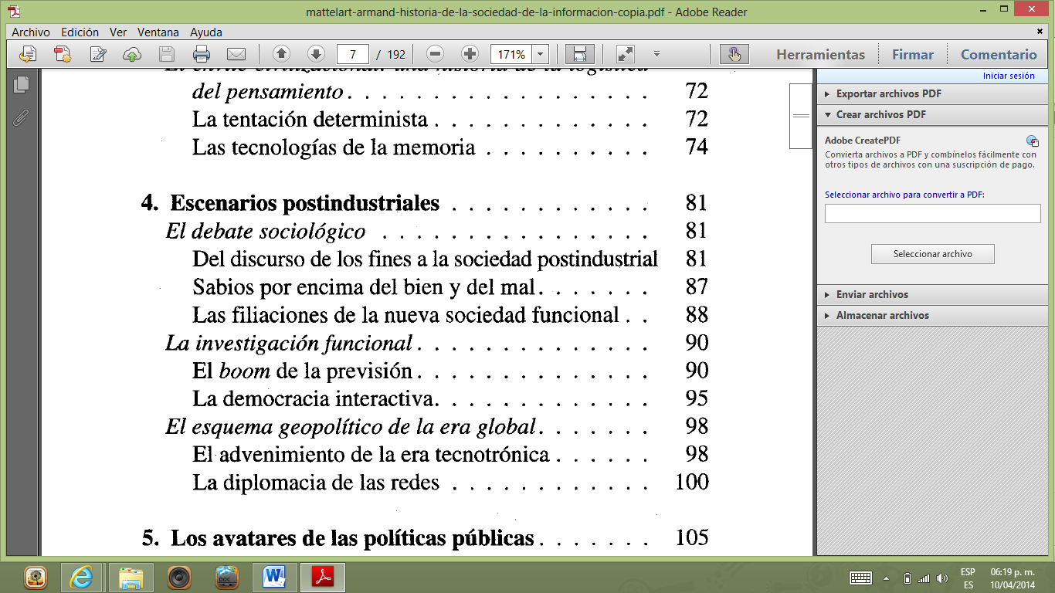

Slide 19
1. El debate sociológico
En 1960, Daniel Bell, construye una sociedad-tipo ideal. Una sociedad sometida a una quíntuple mutación: el desplazamiento del principal componente económico (paso de una economía de producción a una economía de servicio); la oscilación en la estructura de los empleos (preeminencia de la clase profesional y técnica); la nueva centralidad adquirida por el conocimiento teórico como fuente de innovación y de formulación de políticas públicas; la necesidad de jalonar el futuro, anticipándolo, y el auge de una nueva «tecnología intelectual», dirigida hacia la toma de decisiones.

Slide 20
Sociedad Postindustrial
El anclaje de las doctrinas organizacionales basadas en el paradigma de la sociedad funcional cuya culminación debiera producirse en la era postindustrial, puesto que el progreso llegaría a los llamados países atrasados mediante la difusión de los llamados países adultos. Los flujos de la innovación, del cambio social, parten de arriba hacia abajo, de los emisores centrales y de las élites técnicas hacia los administrados, de las sociedades que han alcanzado la etapa superior de la «modernización/desarrollo» a las sociedades de los escalones inferiores. Este recorrido tiene un nombre, acuñado por la sociología de la modernización: westernization (occidentalización).

Slide 21
La cancelación del pensamiento de la red. La idea de irradiación desde el centro hacia las periferias se conjuga a todos los niveles jerárquicos. Bell, por encima de todo, cree en la misión del Estado-providencia que, en su tarea planificadora, también es una estructura centralizada.

Slide 22
2. Investigación funcional
Dilema moral
«Demasiados derechos, demasiado pocas responsabilidades». Las solidaridades comunitarias contribuyen a restaurar las virtudes cívicas en una sociedad en que la noción de derecho ha podido más que la de responsabilidad individual.
«Nuestra conciencia comunitarista ha de empezar con nosotros mismos y con nuestras familias, pero conduce inexorablemente a la comunidad, largo tiempo imaginada de la humanidad»

Slide 23
3. El Esquema Geopolítico de la Era Global
Las reflexiones de Brzezinski prolongan el discurso de los fines:
«Las ideologías coaccionadas son sustituidas por ideas coaccionantes, pero desprovistas de la escatología que caracterizaba a otras épocas históricas» carentes de poder (la religión, el nacionalismo y el marxismo). Lyotard indica como “el conocimiento (y las instituciones que lo producen) cambian de estatus al mismo tiempo que las sociedades entran en la era postindustrial y las culturas en la llamada era posmoderna”; en donde la incredulidad la legitima como producto de la disgregación de los grandes relatos de la realización del saber y de la emancipación de la humanidad.

Slide 24
La hegemonía de la informática acuña interrogantes formulados por Platón que siguen estando de actualidad: ¿Quién sabe? y ¿Quién puede?, ¿Qué es Saber?, ¿Qué es Poder? En esta era en que el principal reto del saber es su transformación en mercancía y su integración dentro de nuevas estrategias industriales y comerciales, militares y políticas

Slide 25
CAPITULO 5
Los avatares de las políticas
públicas
Expositor: M.C. Martha de Jesús Moreno

Slide 26
La sociedad de la información
Durante la década de los 70’s los países industriales se apropian de la noción de sociedad de la información y formulan estrategias para acceder a ella.

Slide 27
La primera sociedad informacional del conocimiento fue Japón.
1945-1979 el periodo de la megaciencia.
1955-1980 el periodo de la organización y la empresa.
1970-1990 el periodo de los servicios sociales y la sociedad.
1980-2000 el periodo de los particulares y el ser humano.

Slide 28
El nuevo modelo global de la regulación de la sociedad.
Reflexión sobre informática y sociedad.
Dosificación de las prerrogativas del Estado y la exuberancia creciente de la sociedad civil.
La informática para bien o para mal será el ingrediente básico de esa dosificación.

Slide 29
La Desreglamentación
1984-1985 periodo bisagra.
Se abren sin restricción los movimientos mundiales de capitales.
Liberación de telecomunicaciones (digitalización).

Slide 30
La competitividad lleva a EU a pensar en algo que llamó autopista de la información, reconocido como el “Proyecto norteamericano”.

Slide 31
En 1995 los países mas ricos que integran el G7 presionan para la liberación de los mercados de las telecomunicaciones.
Ratificando el concepto de: Global Society of Information.

Slide 32
CAPITULO 6
La Sociedad Global de la Información:
Un Envite Geopolítico
Expositores: M.C. Guadalupe Cynthia Mendizabal Gálvez
M.C. Ma. Judith Rodríguez Sui Qui

Slide 33
LA REVOLUCIÓN DE LA INFORMACIÓN.
Guerra y paz en un mundo unipolar.
El liberalismo ha permitido que la tecnoinformación se convierta en una expresión-baúl, tipo muñeca rusa con términos que pretenden totalizar y revolucionar los asuntos diplomáticos, gerenciales y militares.

Slide 34
Era Tecnotrónica
«DIPLOMACIA DE LAS REDES»
«EL PODER ESTÁ EN EL SABER» hoy más que nunca (Nye y Owens, consejeros de la Casa Blanca).
USA es el único país que presenta las condiciones para llevar a cabo la revolución de la información.
Impone el «soft power» que seduce el mercado libre.
La web se ha convertido en un medio denominado «holonomía»

Slide 35
HOLONOMÍA
«Es la ciencia de las redes de conocimiento, el término procede de las matemáticas y particularmente de la teoría de las categorías» (Islas, 2014).
«Es la ciencia de las redes» (Lipnack y Stamps en Koestler, A. (2012). «The age of the Network: organizing principles for the 21st century»; en Islas, 2014).

Slide 36
2. EL MANIFIESTO DEL CAPITALISMO SIN FRICCIONES
Se ha creado un mundo sin mediadores.
El tecnosistema es tan complejo que se opina:
Está acéfalo, así que nadie es responsable
Bill Gates es el creador
Negroponte (1995) afirma: Es la «Fuerza Neodarwiniana» imposible de parar.
Es la «Era del e⁻ libre»

Slide 37
3. UN MUNDO SIN MUROS
«GLOCALIZE» un mundo de lo global y lo local.
Consumidor/productor: «COPRODUCTOR»
Productor/consumidor: «PROSUMIDOR»
LA RED ES EL NUEVO PROMETEO
AUNQUE EXISTEN MECANISMOS REPRESIVOS PARA LOS EXCLUIDOS DEL SISTEMA TECNOGLOBAL

Slide 38
4. UN MUNDO SIN LEYES
Mundo liberal de expresión comercial
«market mentality»
«GLOBAL DEMOCRATIC MARKETPLACE»
Pluralidad de ofertas a todos los consumidores
«LEGITIMATE BUSINESS»
COMUNIDADES DE CONSUMO

Slide 39
5. ARCHIPIÉLAGO DE LAS RESISTENCIAS
TECNO APARTHEID
Aunque se alimenta la esperanza de salir
de la pobreza, las formas sociales de las redes
hacen más grande la distancia entre las
economías y culturas
La UNESCO plantea una INFOÉTICA

Slide 40
6. HACIA UNA SOCIEDAD GLOBAL
1998- 1999- 2000 ¿FALLO DE LOS
ORDENADORES?
PROTESTAS DE LA ORGANIZACIÓN
MUNDIAL DE COMERCIO

Slide 41
Conclusiones

Slide 42
La UNESCO (2001), indica que la educación básica y la alfabetización son prerrequisitos para el acceso universal al ciberespacio.
Existe la necesidad de una regulación global en relación a un «Bien Público Global»

Slide 43
Se debe reflexionar sobre:
a) los lazos de mediaciones sociales, culturales
y educativas.
b) El trasfondo de la mutación tecnocientífica
(noción de tiempo en la historia).
«NO SE REHACE EL PORVENIR»
Comedia francesa
«NO SE PUEDE GESTIONAR LO QUE NO SE MIDE» (Islas, O., 2014)

